Slide 1
Richtlijn Afstaande oren
Nederlandse Vereniging voor Plastische Chirurgie
Notes:
Deze dia’s zijn opgesteld in december 2022 met de meest recente informatie over de richtlijn Afstaande oren.
Over deze presentatie:
Deze presentatie is opgesteld om u te helpen aandacht te vragen voor de richtlijn Afstaande oren. Deze richtlijn is geschreven voor alle zorgverleners betrokken bij de zorg voor patienten met Afstaande oren, waaronder: Deze richtlijn is geschreven voor alle leden van de beroepsgroepen die betrokken zijn bij de zorg voor kinderen en volwassenen met afstaande oren. Dit zijn voornamelijk de plastisch chirurgen en KNO-artsen. Daarnaast zijn er huisartsen, nurse practitioners en physician assistants bij de zorg betrokken.
De richtlijn is beschikbaar op de richtlijnendatabase. In de richtlijnendatabase kunt u een uitdraai maken van alle aanbevelingen in de richtlijn. Wellicht wilt u een kopie van de aanbevelingen printen voor gebruik tijdens uw presentatie, of de richtlijn op de richtlijnendatabase bezoeken tijdens uw presentatie (zie link). U kunt uw eigen logo aan de presentatie toevoegen. Voel u vrij om de presentatie aan te passen of uit te breiden.
Aan de presentatie zijn opmerkingen voor presentatoren toegevoegd om te helpen bij het onder de aandacht brengen van de belangrijkste punten in de presentatie en om aanvullende informatie bij de slides te geven. Waar nodig is de gehele aanbeveling toegevoegd.
Disclaimer
Deze diapresentatie is een implementatie tool en dient gebruikt te worden naast de gepubliceerde richtlijn. Deze informatie vervangt niet de richtlijn zelf.

Slide 2
Inhoud
Over de richtlijn
Achtergrond
Afbakening
Aanbevelingen
Discussie
Notes:
Notities voor presentator:
Deze richtlijn is opgesteld in 2022. Deze richtlijn omvang aanbevelingen over:
- Modules noemen
Over deze presentatie:
De presentatie start met een korte achtergrond bij de richtlijn en waarom deze belangrijk is
Nieuwe aanbevelingen
Discussie aan de hand van een lijst vragen die de discussie op gang kan brengen

Slide 3
Richtlijn Afstaande oren
Initiatiefnemer: Nederlandse Vereniging voor Plastische Chirurgie (NVPC)
In samenwerking met: Nederlandse Vereniging voor KNO (NVKNO) en Stichting Kind en Ziekenhuis
Met ondersteuning van het Kennisinstituut van de Federatie van Medisch Specialisten

Slide 4
Richtlijn Afstaande oren
Achtergrond
Aanleiding voor het herzien van de richtlijn:
De huidige monodisciplinaire richtlijn Afstaande Oren stamt uit 2011 is verouderd en voldoet niet meer aan de huidige eisen (Medisch Specialistische Richtlijnen 2.0 rapport). Er zijn onder andere nieuwe behandelmethodes beschikbaar.
Het doel van de richtlijn:
Definitie, medische indicatie en het pre-, per- en postoperatieve behandelingstraject en de organisatie van zorg rondom de behandeling van afstaande oren helder te omschrijven.

Slide 5
Richtlijn Afstaande oren
Achtergrond
1 op de 20 mensen heeft afstaande oren.
Een oorschelp staat af van het hoofd door een diepe concha en/ of een onderontwikkelde antihelixplooi in het verder normaal aangelegde oorkraakbeen. Dit komt door een variant in de spieraanhechting.
Bij (chirurgische) correctie wordt het oorkraakbeen in de gewenste vorm geplooid. De oorschelp komt hierbij dichter tegen het hoofd te staan.
Chirurgische behandeling vanaf het 6e levensjaar, (technisch beter uitvoerbaar is en kind gemotiveerd)
Meestal ongecompliceerd postoperatieve beloop
Setting: Bij (jong)volwassenen vaak onder plaatselijke verdoving, bij jongere kinderen narcose.
Correctie van afstaande oren zit niet in het basispakket van de zorgverzekeringen maar wel in de uitbreidingen hiervan; de ingreep wordt dan vaak alleen bij kinderen vergoed.

Slide 6
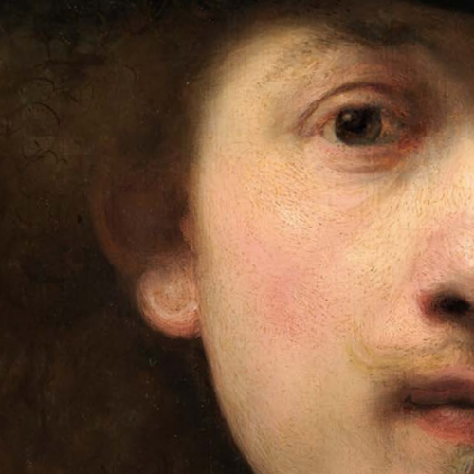
Richtlijn Afstaande oren
Achtergrond
Uniek: geaccepteerde esthetisch-chirurgische behandelingen bij kinderen, met als doel een verbetering in zelfvertrouwen en reductie van pesten
Het hebben van afstaande oren geeft meer sociale angst dan het hebben van een aangeboren afwijking.
Afstaande oren zijn op zichzelf geen ziekte.
Behandeling is gericht op het veranderen van de oorvorm, zodat deze overeenkomt met de norm.
Rembrandt. Zelfportret met breedgerande hoed (1632)
Burrell Collection Glasgow

Slide 7
Richtlijn Afstaande oren
Afbakening
De richtlijn gaat over kinderen en volwassenen met afstaande oren.
Deze richtlijn is geschreven voor alle leden van de beroepsgroepen die betrokken zijn bij de zorg voor kinderen en volwassenen met afstaande oren. Dit zijn voornamelijk de plastisch chirurgen en KNO-artsen. Daarnaast zijn er huisartsen, nurse practitioners en physician assistants bij de zorg betrokken.

Slide 8
Uitgangsvragen binnen deze richtlijn
1. Wanneer is er sprake van een medische indicatie voor een correctie van afstaande oren?
2.1. Wat is de plaats van operatieve technieken waarbij het kraakbeen wordt ingesneden versus kraakbeensparende technieken voor correctie van afstaande oren?
2.2. Wat is de plaats van spalktherapie voor correctie van afstaande oren?
2.3. Wat is de plaats van een implantaat (Earfold) voor correctie van afstaande oren?
3. Wat is de plaats van een hoofdverband na correctie van afstaande oren?
4. In welke setting dient correctie van afstaande oren plaats te vinden? Uitgangspunt:
- SWAB-richtlijn Peri-operatieve profylaxe (2019)
- Richtlijn ‘Luchtbehandeling in operatiekamers en behandelkamers’ (2022)
- Richtlijn ‘Anesthesie bij kinderen’ (2017)

Slide 9
Module 1 - Indicatiestelling
Uitgangsvraag
Wanneer is er sprake van een medische indicatie voor een correctie van afstaande oren?
Achtergrond
De correctie van afstaande oren is een van de weinige breed geaccepteerde esthetisch-chirurgische behandelingen specifiek bij kinderen, met als doel een verbetering in zelfvertrouwen en reductie van pesten(Cooper-Hobson, 2009; Bradbury, 1992).
Het hebben van afstaande oren blijkt tot meer sociale angst te leiden dan het hebben van een aangeboren afwijking (Lansdown, 1991).
De behandeling is gericht op het veranderen van de vorm van de oren, zodat deze overeenkomt met de norm. De negatieve psychologische impact van afstaande oren is vaak de reden om een chirurgische correctie (otoplastiek) uit te voeren.
Notes:
Notities voor presentator:
Aanbeveling XXX volledig: hier uitschrijven
Gerelateerde nieuwe aanbevelingen:
Additionele informatie:
Evt. Verwijzing naar andere slides of beschrijving onderbouwing

Slide 10
Module 1 - Indicatiestelling
Rationale voor de aanbeveling
Er zijn geen studies gevonden die voldoen aan de PICO. Toch kunnen we op basis van de beschikbare literatuur in combinatie met expert opinie wel een richting geven aan de besluitvorming.
Alhoewel afstaande oren op zich geen ziekte zijn, maar een normaalvariant die bij 5% van de bevolking voorkomt, ervaren sommige mensen aantoonbaar een psychische last door het hebben van een opvallend aspect van hun oren. Het gaat dan om verminderd zelfvertrouwen, bewust bezig zijn met het verbergen van de oren en het ondergaan van pesterijen. Een otoplastiek beoogt dit te verbeteren.
De uitkomsten van de beschikbare studies komen overeen met de ervaringen in de praktijk: er lijkt een positief effect te zijn van otoplastiek op zelfvertrouwen en een reductie van pesten. Die effectiviteit blijkt vooral uit gestructureerde interviews en gerapporteerde patiënttevredenheid. In standaard psychologische onderzoeken is het effect minder duidelijk, mogelijk doordat de meeste patiënten verder psychisch gezond zijn.
Al met al is de werkgroep van mening dat er sprake is van een indicatie voor de correctie van afstaande oren op basis van psychosociale gronden. Zowel de patiënt en indien van toepassing ouders en/of verzorgers moeten hiervoor gemotiveerd zijn.
Notes:
Notities voor presentator:
Aanbeveling XXX volledig: hier uitschrijven
Gerelateerde nieuwe aanbevelingen:
Additionele informatie:
Evt. Verwijzing naar andere slides of beschrijving onderbouwing

Slide 11
Module 1 - Indicatiestelling
Aanbeveling
Overweeg een correctie van afstaande oren als er sprake is van of ter voorkoming van psychosociale last. Zowel de patiënt en indien van toepassing ouders en/of verzorgers moeten hiervoor gemotiveerd zijn.
Notes:
Notities voor presentator:
Aanbeveling XXX volledig: hier uitschrijven
Gerelateerde nieuwe aanbevelingen:
Additionele informatie:
Evt. Verwijzing naar andere slides of beschrijving onderbouwing

Slide 12
Module 1 - Indicatiestelling
Implementatieplan
Aanbeveling | Tijdspad voor implementatie: < 1 jaar, 1 tot 3 jaar of > 3 jaar | Verwacht effect op kosten | Randvoorwaarden voor implementatie (binnen aangegeven tijdspad) | Mogelijke barrières voor implementatie | Te ondernemen acties voor implementatie | Verantwoordelijken voor acties | Overige opmerkingen
Overweeg een correctie van afstaande oren als er sprake is van of ter voorkoming van psychosociale last. Zowel de patiënt en indien van toepassing ouders en/of verzorgers moeten hiervoor gemotiveerd zijn. | <1 jaar | Geen | Continuering van huidige vergoedingsmogelijkheden binnen de zorgverzekering | Geen | N.v.t. | N.v.t. | Continueer de huidige praktijk waarin de correctie van afstaande oren wordt vergoed voor kinderen in de aanvullende pakketten. Het onderbrengen van de zorg in het basispakket biedt de mogelijkheid dat kinderen een keuze hebben om de oren te laten corrigeren onafhankelijk van hun sociaal economische status.
Notes:
Notities voor presentator:
Aanbeveling XXX volledig: hier uitschrijven
Gerelateerde nieuwe aanbevelingen:
Additionele informatie:
Evt. Verwijzing naar andere slides of beschrijving onderbouwing

Slide 13
Module 2.1 – Kraakbeensparende technieken
Uitgangsvraag
Wat is de plaats van operatieve technieken waarbij het kraakbeen wordt ingesneden versus kraakbeensparende technieken voor een correctie van afstaande oren?
Achtergrond
Afstaande oren ontstaan dooreen onderontwikkeling van de antihelix, hypertrofie van de concha, naar anterior geroteerde concha of een combinatie van deze drie. De chirurgische aanpak van het afstaande oor wordt bepaald door deze verschillende anatomische varianten in combinatie met de chirurgische voorkeur van de operateur.
Er kan gekozen worden voor een kraakbeensparende- of een kraakbeensnijdende techniek, of een combinatie van die twee:
Kraakbeensnijdende technieken worden omschreven als technieken waarbij zowel aan de anterieure zijde als de posterieure zijde een in- of excisie van kraakbeen plaatsvindt. Deze technieken staan ook wel bekend als Chongchet, Stenström, Converse, anterieure scarificatie/uitdunnen van kraakbeen en conchashell reductie.
Kraakbeensparende technieken hebben alleen een posterieure benadering. Met hechtingen wordt de vorm bewaard. Deze technieken staan ook wel bekend als Furnas en Mustardé in verschillende varianten.
Notes:
Notities voor presentator:
Aanbeveling XXX volledig: hier uitschrijven
Gerelateerde nieuwe aanbevelingen:
Additionele informatie:
Evt. Verwijzing naar andere slides of beschrijving onderbouwing

Slide 14
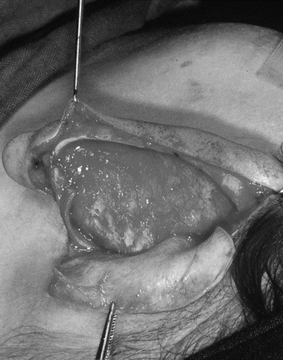
Module 2.1 – Kraakbeensparende technieken
Rationale voor de aanbeveling
Uit de beschreven literatuur kan geen aanbeveling worden gedaan over welke techniek het beste is. Het is lastig om de verschillende operatietechnieken met elkaar te vergelijken. Vooralsnog is de ervaring en kundigheid van de chirurg bepalend in de keuze voor een van de twee technieken.
Patiënten moeten goed worden geïnformeerd over mogelijke bijwerkingen van de behandeling en over de keuze voor operatietechniek.
Notes:
Notities voor presentator:
Aanbeveling XXX volledig: hier uitschrijven
Gerelateerde nieuwe aanbevelingen:
Additionele informatie:
Evt. Verwijzing naar andere slides of beschrijving onderbouwing

Slide 15
Module 2.1 – Kraakbeensparende technieken
Aanbeveling
Maak de keuze voor een kraakbeensparende techniek of een operatieve techniek waarbij het kraakbeen wordt ingesneden op basis van de voorkeur en kunde van de chirurg. Overweeg daarbij de stugheid van het kraakbeen, de anatomische reden van de deformiteit en het risico op (ernstige) complicaties.
Informeer de patiënt en/of de ouders van de patiënt over mogelijke bijwerkingen van de behandeling en licht de gekozen techniek toe.
Notes:
Notities voor presentator:
Aanbeveling XXX volledig: hier uitschrijven
Gerelateerde nieuwe aanbevelingen:
Additionele informatie:
Evt. Verwijzing naar andere slides of beschrijving onderbouwing

Slide 16
Module 2.1 – Kraakbeensparende technieken
Implementatieplan
Aanbeveling | Tijdspad voor implementatie: < 1 jaar, 1 tot 3 jaar of > 3 jaar | Verwacht effect op kosten | Randvoorwaarden voor implementatie (binnen aangegeven tijdspad) | Mogelijke barrières voor implementatie¹ | Te ondernemen acties voor implementatie² | Verantwoordelijken voor acties³ | Overige opmerkingen
Maak de keuze voor een kraakbeensparende techniek of een operatieve techniek waarbij het kraakbeen wordt ingesneden op basis van de voorkeur en kunde van de chirurg. Overweeg daarbij de stugheid van het kraakbeen, de anatomische reden van de deformiteit en het risico op (ernstige) complicaties. Informeer de patiënt en/of de ouders van de patiënt over mogelijke bijwerkingen van de behandeling en licht de gekozen techniek toe. | n.v.t. | n.v.t. | Handhaaf de huidige praktijk | n.v.t. | n.v.t. | De NVPC en NVKNO-HHC
Notes:
Notities voor presentator:
Aanbeveling XXX volledig: hier uitschrijven
Gerelateerde nieuwe aanbevelingen:
Additionele informatie:
Evt. Verwijzing naar andere slides of beschrijving onderbouwing

Slide 17
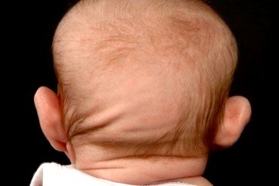
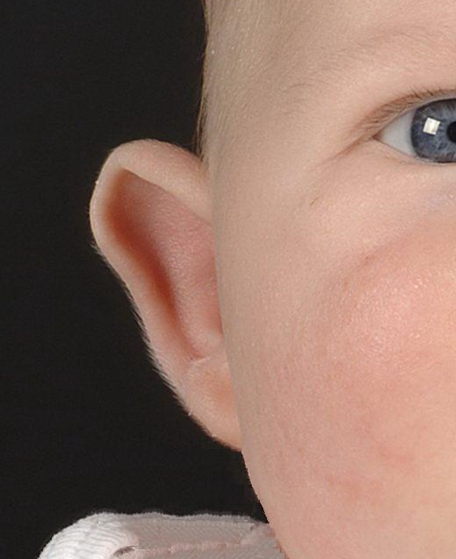
Module 2.2 Spalktherapie
Uitgangsvraag
Wat is de plaats van spalktherapie voor een correctie van afstaande oren?
Achtergrond
Het oorkraakbeen van pasgeborenen is onder de invloed van de oestrogenen van de moeder kortdurend heel plooibaar. Als in deze fase een oor in een de gewenste vorm gehouden wordt met een spalkje is de vervorming permanent: zonder operatie kan de vorm van een oor worden verbeterd.
In de jaren ‘80 werd voor het eerst vanuit Japan over oorspalken gepubliceerd. Uit latere studies blijkt effectiviteit het grootst als gespalkt wordt voor de leeftijd van zes weken en dat ook de spalkduur afhankelijk is van de leeftijd.
Spalktherapie wordt weinig toegepast in Nederland. De mogelijkheid om te spalken gaat voor veel ouders daarom ongemerkt voorbij. Ongevraagd attenderen op spalktherapie stuit echter op bezwaren: want door gezonde babyoortjes te gaan spalken bereiken we de grens tussen ziektebehandeling en lichaamsverbetering.
Notes:
Notities voor presentator:
Aanbeveling XXX volledig: hier uitschrijven
Gerelateerde nieuwe aanbevelingen:
Additionele informatie:
Evt. Verwijzing naar andere slides of beschrijving onderbouwing

Slide 18
Module 2.2 Spalktherapie
Rationale voor de aanbeveling
Afstaande oren kunnen bij pasgeborenen worden gecorrigeerd met een spalkje en pleisters als de oorschelp manueel in de gewenste stand is te brengen. De werkgroep schat in dat een goed of redelijk resultaat bij circa twee derde van de baby’s wordt bereikt indien er wordt gestart vóór de leeftijd van 6 weken.
Officieel aanbieden van oorspalkjes brengt de gedachte met zich mee dat afstaande oren niet de bedoeling zijn. Afstaande oren zijn immers geen ziekte en de correctie van afstaande oren is niet een “behandeling” maar een “verbetering”. Een nationale screening op afstaande oren voldoet niet aan de criteria van de WHO. Daarnaast is het lastig om spalktherapie in de Nederlandse geboortezorg te integreren.
Notes:
Notities voor presentator:
Aanbeveling XXX volledig: hier uitschrijven
Gerelateerde nieuwe aanbevelingen:
Additionele informatie:
Evt. Verwijzing naar andere slides of beschrijving onderbouwing

Slide 19
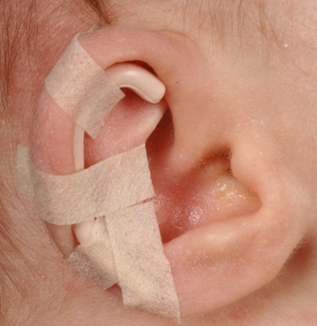
Module 2.2 Spalktherapie
Aanbeveling
Spalk afstaande oren van pasgeborenen in de gewenste vorm als ouders hier om vragen. Het kind moet bij aanvang van de therapie bij voorkeur niet ouder zijn dan zes weken.
Het soort spalk is niet belangrijk. De spalk moet het oor 24/7 in de gewenste positie houden totdat permanente vervorming bereikt is en het de huid niet irriteert.
Leg uit dat spalkduur afhankelijk is van de leeftijd, variërend van twee weken voor een pasgeborene tot mogelijk tien weken voor een zes-weken oude baby. Daarbij geldt de volgende vuistregel: de spalkduur is gelijk aan de leeftijd bij de aanvang van spalktherapie.
Accepteer dat ouders eventueel zelf de oren in de gewenste vorm spalken met een commercieel verkrijgbaar spalkje.
Notes:
Notities voor presentator:
Aanbeveling XXX volledig: hier uitschrijven
Gerelateerde nieuwe aanbevelingen:
Additionele informatie:
Evt. Verwijzing naar andere slides of beschrijving onderbouwing

Slide 20
Module 2.2 Spalktherapie
Implementatieplan
Aanbeveling | Tijdspad voor implementatie: < 1 jaar, 1 tot 3 jaar of > 3 jaar | Verwacht effect op kosten | Randvoorwaarden voor implementatie (binnen aangegeven tijdspad) | Mogelijke barrières voor implementatie | Te ondernemen acties voor implementatie | Verantwoordelijken voor acties | Overige opmerkingen
Spalk afstaande oren van pasgeborenen in de gewenste vorm als ouders hier om vragen. Het kind moet bij aanvang van de therapie bij voorkeur niet ouder zijn dan zes weken. Het soort spalk is niet belangrijk. De spalk moet het oor 24/7 in de gewenste positie houden totdat permanente vervorming bereikt is en het de huid niet irriteert. Leg uit dat spalkduur afhankelijk is van de leeftijd, variërend van twee weken voor een pasgeborene tot mogelijk tien weken voor een zes-weken oude baby. Daarbij geldt de volgende vuistregel: de spalkduur is gelijk aan de leeftijd bij de aanvang van spalktherapie. Accepteer dat ouders eventueel zelf de oren in de gewenste vorm spalken met een commercieel verkrijgbaar spalkje. | < 1 jaar | Geen | Iedere ouder met kind kan in de huidige situatie verwezen worden naar een poli plastische chirurgie of KNO. Conservatieve DBC-code en aanleggen kleine statische spalk als verrichting. Dit valt onder de basisverzekering. | De werkgroep schat in dat officieel aanbieden van oorspalkjes de gedachte naar voren brengt dat afstaande oren niet de bedoeling zijn. Een nationale screening op afstaande oren voldoet niet aan de criteria van de WHO. Daarnaast is het lastig om spalktherapie in de Nederlandse geboortezorg te integreren. | Geen | Wetenschappelijke verenigingen (NVPC, NVKNO)
Notes:
Notities voor presentator:
Aanbeveling XXX volledig: hier uitschrijven
Gerelateerde nieuwe aanbevelingen:
Additionele informatie:
Evt. Verwijzing naar andere slides of beschrijving onderbouwing

Slide 21
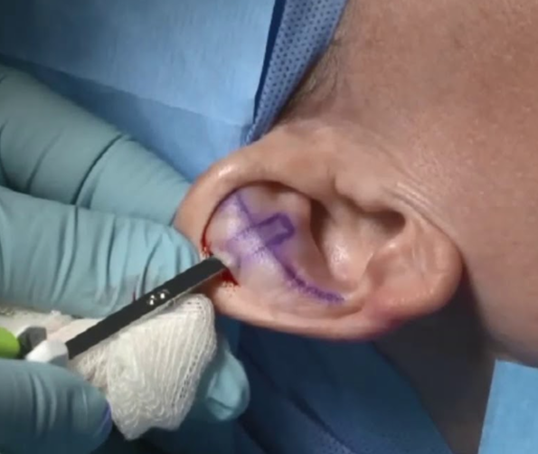
Module 2.3 Implantaat
Uitgangsvraag
Wat is de plaats van een implantaat (Earfold) voor een correctie van afstaande oren?
Achtergrond
Over het algemeen wordt er direct gedacht aan een invasieve behandeling bij de correctie van afstaande oren waarbij de antihelix mist.
Het plaatsen van de hechtingen vraagt een geoefend oog, waarbij er een leercurve is ten opzichte van het verkrijgen van een voorspelbaar resultaat.
Met de introductie van de “Earfold” is de kraakbeensparende techniek de uitgangssituatie geweest, waarbij minimale dissectie, gebruiksvriendelijkheid en een hoge voorspelbaarheid op de voorgrond staan. Door materiaal te gebruiken dat buigbaar en inert is en steriel geplaatst kan worden, verwacht men weinig weefselreactie conform het gebruik van onoplosbare hechtingen. Deze techniek zou daarom in theorie weinig invasief kunnen zijn, een voorspelbaar resultaat kunnen geven, en een kortere operatie duur kunnen opleveren.
Notes:
Notities voor presentator:
Aanbeveling XXX volledig: hier uitschrijven
Gerelateerde nieuwe aanbevelingen:
Additionele informatie:
Evt. Verwijzing naar andere slides of beschrijving onderbouwing

Slide 22
Module 2.3 Implantaat
Rationale voor de aanbeveling
Gezien de minimale hoeveelheid literatuur die te vinden is over de Earfold techniek, welke daarnaast grotendeels afkomstig is van de ontwerpers van het product, lijkt de bewijslast ten gunste van deze techniek vooralsnog afwezig. Voor een aanbeveling omtrent een aanpassing van de huidige praktijkvoering naar een nieuwe, duurdere techniek dient in ieder geval de nieuwe procedure minstens een gelijkend of lager aantal complicaties te geven, welke niet alleen in aantal maar ook in ernst lager liggen dan de norm. Het product Earfold heeft zich in de summiere studies welke erover zijn gepubliceerd niet als zodanig getoond.
Secundair aan aantal en ernst van complicaties zijn de kosten van het product aanzienlijk hoger dan de huidige technieken, welke plaatsvinden met hechtingen of het in- of wegsnijden van het kraakbeen. De kosten van de Earfold implantaten zijn dusdanig hoog dat deze tot op heden geen voordeel opleveren ten opzichte van de snelheid waarmee de procedure in geoefende handen plaatsvindt.
Vervolgonderzoek zal moeten uitwijzen of de Earfold in de toekomst wellicht wel veilig gebruikt kan worden.
Notes:
Notities voor presentator:
Aanbeveling XXX volledig: hier uitschrijven
Gerelateerde nieuwe aanbevelingen:
Additionele informatie:
Evt. Verwijzing naar andere slides of beschrijving onderbouwing

Slide 23
Module 2.3 Implantaat
Aanbeveling
Overweeg de Earfold niet te gebruiken.
Notes:
Notities voor presentator:
Aanbeveling XXX volledig: hier uitschrijven
Gerelateerde nieuwe aanbevelingen:
Additionele informatie:
Evt. Verwijzing naar andere slides of beschrijving onderbouwing

Slide 24
Module 2.3 Implantaat
Implementatieplan
Aanbeveling | Tijdspad voor implementatie: < 1 jaar, 1 tot 3 jaar of > 3 jaar | Verwacht effect op kosten | Randvoorwaarden voor implementatie (binnen aangegeven tijdspad) | Mogelijke barrières voor implementatie | Te ondernemen acties voor implementatie | Verantwoordelijken voor acties | Overige opmerkingen
Overweeg de Earfold niet te gebruiken. | <1 jaar | Geen | Geen | Geen | Geen | n.v.t.
Notes:
Notities voor presentator:
Aanbeveling XXX volledig: hier uitschrijven
Gerelateerde nieuwe aanbevelingen:
Additionele informatie:
Evt. Verwijzing naar andere slides of beschrijving onderbouwing

Slide 25
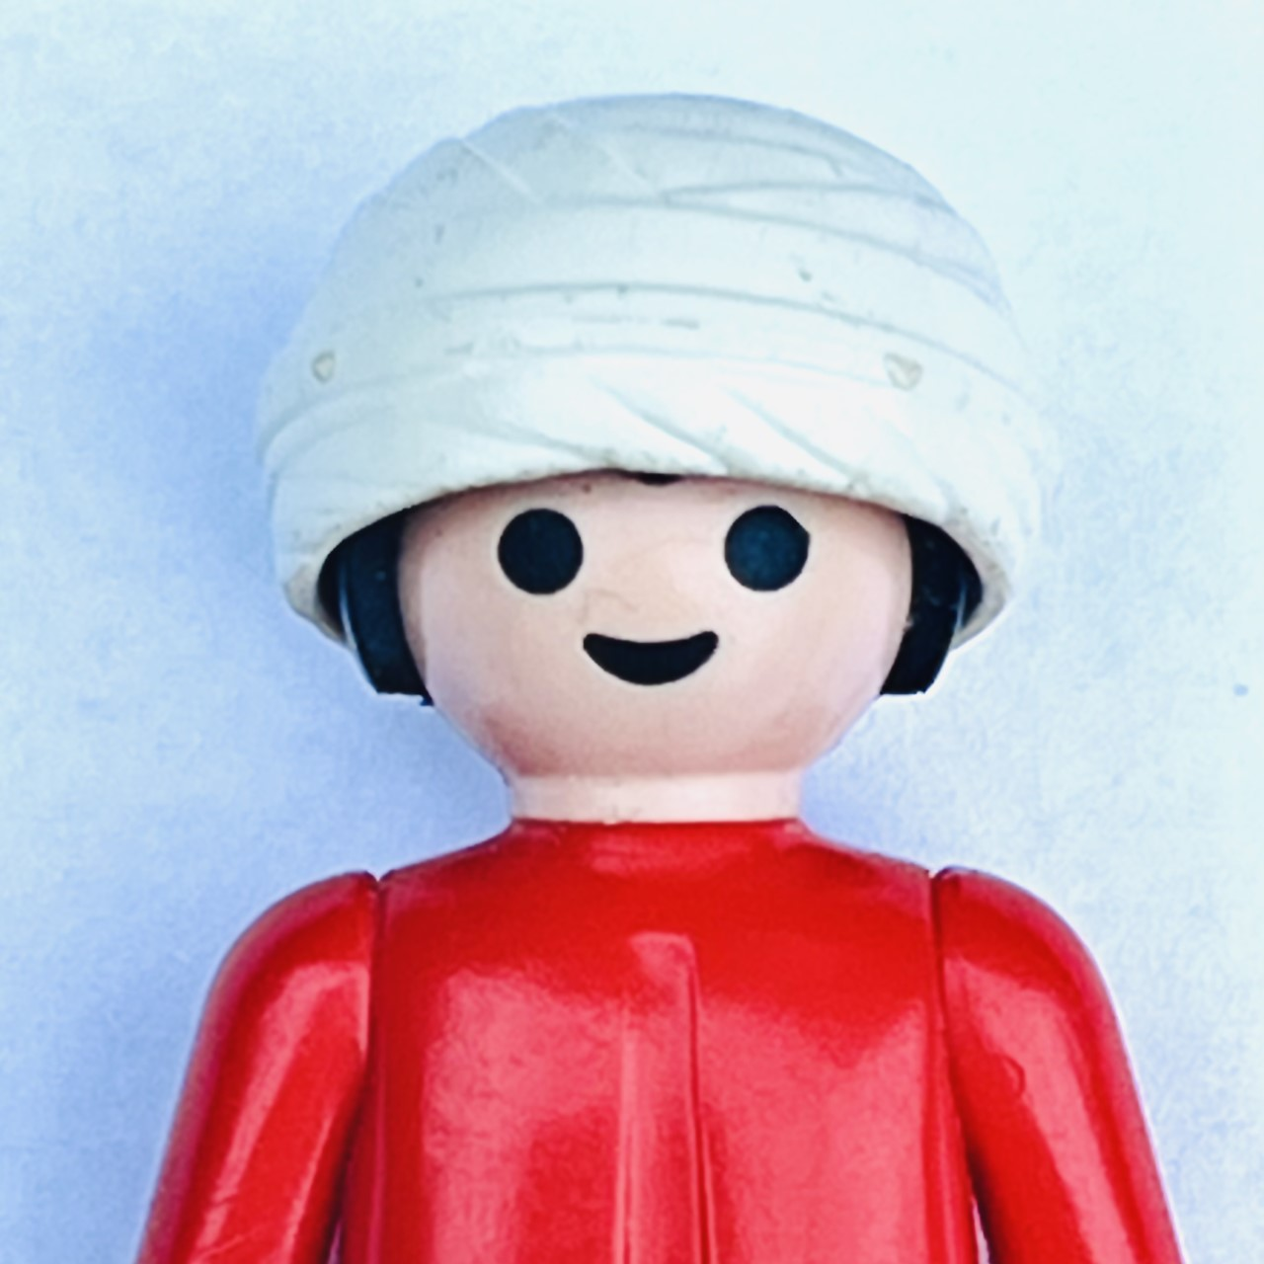
Module 3 Hoofdverband
Uitgangsvraag
Wat is de plaats van een hoofdverband na een correctie van afstaande oren?
Achtergrond
De mogelijke voordelen:
Immobilisatie. De wens te immobiliseren tot consolidatie/littekenvorming van de zojuist aangebrachte vorm.
Obliteratie van dode ruimte. Een hematoom rondom kraakbeen heeft potentieel grote gevolgen (resorptie/ infectie van kraakbeen)
Bescherming. Met name de jongste categorie patiënten zijn moeizamer te instrueren, slapen onrustiger en hebben een lichamelijk actiever leven met leeftijdsgenoten
De mogelijke nadelen:
Beperking van dagelijkse hygiëne (haar wassen), jeuk, afzakkend verband, kans op drukplekken, verband kan complicaties maskeren, verband is stigmatiserend
Notes:
Notities voor presentator:
Aanbeveling XXX volledig: hier uitschrijven
Gerelateerde nieuwe aanbevelingen:
Additionele informatie:
Evt. Verwijzing naar andere slides of beschrijving onderbouwing

Slide 26
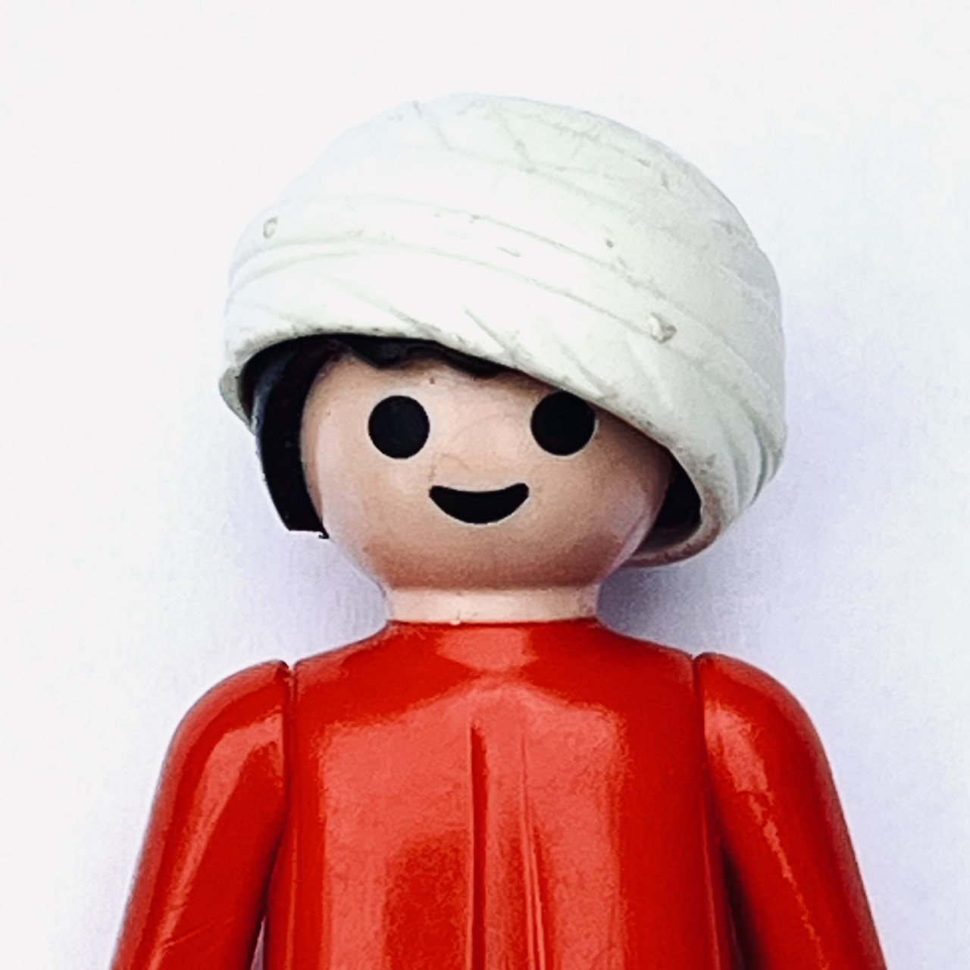
Module 3 Hoofdverband
Rationale voor de aanbeveling
Het gebruik en de duur van het gebruik van een hoofdverband na een oorcorrectie als bescherming voor de zojuist gecorrigeerde oren blijkt niet gebaseerd op wetenschappelijk onderzoek. Desalniettemin zal elke operateur instinctief terugvallen op een postoperatief hoofdverband om wonden te beschermen tegen impulsief en niet stuurbaar gedrag van de patiënt en zo het risico op complicaties die hij/zij niet in handen heeft direct postoperatief te beperken. Logischerwijs is dit met name direct postoperatief bij een verminderd bewustzijn en gevoelloosheid door sedatie/lokale verdoving. Het nut om dit echter langer vol te houden dan enkel deze periode van ontwaken en afname van gevoelloosheid lijkt afwezig te zijn.
De duur van het dragen van een hoofdverband dient daarom in het preoperatieve gesprek met de (ouder van de) patiënt overlegd te worden. Hierin kan dan de afweging gemaakt worden om het dragen van en de duur van het hoofdverband aan te passen aan de persoonlijke situatie waarbij instrueerbaarheid en zelfinzicht de voornaamste detergenten zijn.
Notes:
Notities voor presentator:
Aanbeveling XXX volledig: hier uitschrijven
Gerelateerde nieuwe aanbevelingen:
Additionele informatie:
Evt. Verwijzing naar andere slides of beschrijving onderbouwing

Slide 27
Module 3 Hoofdverband
Aanbeveling
Leg na de oorcorrectie een hoofdverband aan voor ten minste 24 uur.
Overweeg te continueren met het hoofdverband indien preoperatief de inschatting is gemaakt dat dit past bij de beweeglijkheid en/of de instrueerbaarheid van de patiënt.
Weeg voor het bepalen van de duur van het dragen de kans op complicaties af tegen het ervaren ongemak van de patiënt.
Notes:
Notities voor presentator:
Aanbeveling XXX volledig: hier uitschrijven
Gerelateerde nieuwe aanbevelingen:
Additionele informatie:
Evt. Verwijzing naar andere slides of beschrijving onderbouwing

Slide 28
Module 3 Hoofdverband
Implementatieplan
Aanbeveling | Tijdspad voor implementatie: < 1 jaar, 1 tot 3 jaar of > 3 jaar | Verwacht effect op kosten | Randvoorwaarden voor implementatie (binnen aangegeven tijdspad) | Mogelijke barrières voor implementatie | Te ondernemen acties voor implementatie | Verantwoordelijken voor acties | Overige opmerkingen
Leg na de oorcorrectie een hoofdverband aan voor ten minste 24 uur. Overweeg te continueren met het hoofdverband indien preoperatief de inschatting is gemaakt dat dit past bij de beweeglijkheid en/of de instrueerbaarheid van de patiënt. Weeg voor het bepalen van de duur van het dragen de kans op complicaties af tegen het ervaren ongemak van de patiënt. | 1-3 jaar | Geen | Kennis van de aanbeveling bij de specialist | Kennis van de aanbeveling bij de specialist | Publicatie richtlijn, presentatie NVPC, landelijke studie? | NVPC | Implementatie zou bespoedigd kunnen worden door de opzet van een RCT waarin een vergelijking wordt gemaakt tussen het dragen van een hoofdverband gedurende 24 uur versus 5 dagen, in een studiepopulatie van jong adolescenten (>12 jaar).
Notes:
Notities voor presentator:
Aanbeveling XXX volledig: hier uitschrijven
Gerelateerde nieuwe aanbevelingen:
Additionele informatie:
Evt. Verwijzing naar andere slides of beschrijving onderbouwing

Slide 29
Module 4 Organisatie van zorg
Uitgangsvraag
Hoe dient de zorg rondom een correctie van afstaande oren plaats te vinden?
Subvragen
a. Is het zinvol om antibioticaprofylaxe te geven?
b. In welke setting dient een correctie van afstaande oren plaats te vinden?
Achtergrond
De chirurgische behandeling van een afstaand oor houdt in dat aan de achterzijde van de oorschelp een incisie wordt gemaakt door de huid tot op het kraakbeen van het oor. Dit kraakbeen wordt in meer of mindere mate losgemaakt van de huid en vervormd, waarbij gebruik wordt gemaakt van al dan niet permanente hechtingen om de vorm te fixeren en om de huid vervolgens weer te sluiten.
Contaminatie van het wondbed en een postoperatieve infectie tussen huid en kraakbeen is een potentiële complicatie. Ter preventie zal het wondgebied worden gedesinfecteerd en wordt er gewerkt met gesteriliseerde instrumenten.
Notes:
Notities voor presentator:
Aanbeveling XXX volledig: hier uitschrijven
Gerelateerde nieuwe aanbevelingen:
Additionele informatie:
Evt. Verwijzing naar andere slides of beschrijving onderbouwing

Slide 30
Module 4 Organisatie van zorg
Advies werd gebaseerd op de beschikbare relevante richtlijnen.
Er is geen systematische search uitgevoerd.
SWAB-richtlijn Peri-operatieve profylaxe (2019)
Richtlijn ‘Luchtbehandeling in operatiekamers en behandelkamers’ (2022)
Richtlijn ‘Anesthesie bij kinderen’ (2017).
Rationale voor de aanbeveling
Een otoplastiek is een schone ingreep en de kans op infectie is klein. Bij schone ingrepen weegt het kleine voordeel van antibiotica niet op tegen de mogelijke nadelige gevolgen zoals allergie, toxiciteit, selectie van resistente stammen).
Notes:
Notities voor presentator:
Aanbeveling XXX volledig: hier uitschrijven
Gerelateerde nieuwe aanbevelingen:
Additionele informatie:
Evt. Verwijzing naar andere slides of beschrijving onderbouwing

Slide 31
Module 4 Organisatie van zorg
Aanbeveling
Geef geen antibioticaprofylaxe aan patiënten voorafgaand aan een correctie van afstaande oren.
Bepaal in samenspraak met de (ouders/vertegenwoordigers van de) patiënt welke anesthesietechniek passend is: plaatselijke of algehele anesthesie.
Voer een correctie van afstaande oren onder plaatselijke verdoving na desinfectie van de huid uit op een zelfstandige behandelkamer. Voer een correctie onder algehele anesthesie uit op een klasse 1 of 2 OK.
Notes:
Notities voor presentator:
Aanbeveling XXX volledig: hier uitschrijven
Gerelateerde nieuwe aanbevelingen:
Additionele informatie:
Evt. Verwijzing naar andere slides of beschrijving onderbouwing

Slide 32
Module 4 Organisatie van zorg
Implementatieplan
Aanbeveling | Tijdspad voor implementatie | Verwacht effect op kosten | Randvoorwaarden voor implementatie (binnen aangegeven tijdspad) | Mogelijke barrières voor implementatie | Te ondernemen acties voor implementatie | Verantwoordelijken voor acties | Overige opmerkingen
Gehele aanbeveling | < 1 jaar (handhaven bestaande praktijk) | Geen | N.v.t. | N.v.t. | N.v.t. | Plastisch Chirurgen, KNO-artsen, ziekenhuisbestuurders, leden richtlijncommissies infectiepreventie | Aanpassingen in verwante richtlijnen kunnen consequenties hebben voor deze module
Notes:
Notities voor presentator:
Aanbeveling XXX volledig: hier uitschrijven
Gerelateerde nieuwe aanbevelingen:
Additionele informatie:
Evt. Verwijzing naar andere slides of beschrijving onderbouwing

Slide 33
Richtlijn Afstaande oren
Discussie:
Hoe moeten onze diagnostische en behandelprotocollen en werkwijze voor patienten met afstaande oren worden aangepast om ze te laten aansluiten bij deze richtlijn?
Welke acties zijn nodig om zorg te dragen dat de aanbevelingen worden geïmplementeerd?
Welke (innovatieve) manieren kunnen we bedenken om onze capaciteit voor het leveren van zorg aan patienten met afstaande oren te vergroten?
Wie binnen ons team heeft briefing of training/scholing nodig om te zorgen voor consistente implementatie?
Notes:
Notitie voor presentator
Deze vragen zijn suggesties die zijn ontwikkeld om de discussie bij deze presentatie te op gang te brengen – vervang deze of pas deze punten aan naar gelang uw lokale situatie
Additionele vragen
Verdere informatie

